Slide 1
Webová aplikace pro podporu výuky 3D tisku Zdeněk Šilhán
Vedoucí práce: Ing. Robert Rouš
Oponent: Ing. Ivo Pisařovic, Ph.D.

Slide 2
Řešený problém
Jak motivovat žáky k prohloubení znalostí technicky velmi složitého oboru?
Umožnění učiteli efektivněji vést výuku vytvářením kvízů a návodů
Zjednodušením procesu tvorby rezervací 3D tiskárny
Motivace žáků k aktivní účasti pomocí gamifikačních prvků a statistik
Nabídnutí kompletního řešení v rámci jedné webové aplikace

Slide 3
Cíl práce
Návrh a vytvoření unikátní webové aplikace, která sníží
administrativní zátěž kladenou na učitele
zvýší dostupnost výuky
flexibilnějším plánováním
širšími možnostmi samovzdělávání

Slide 4
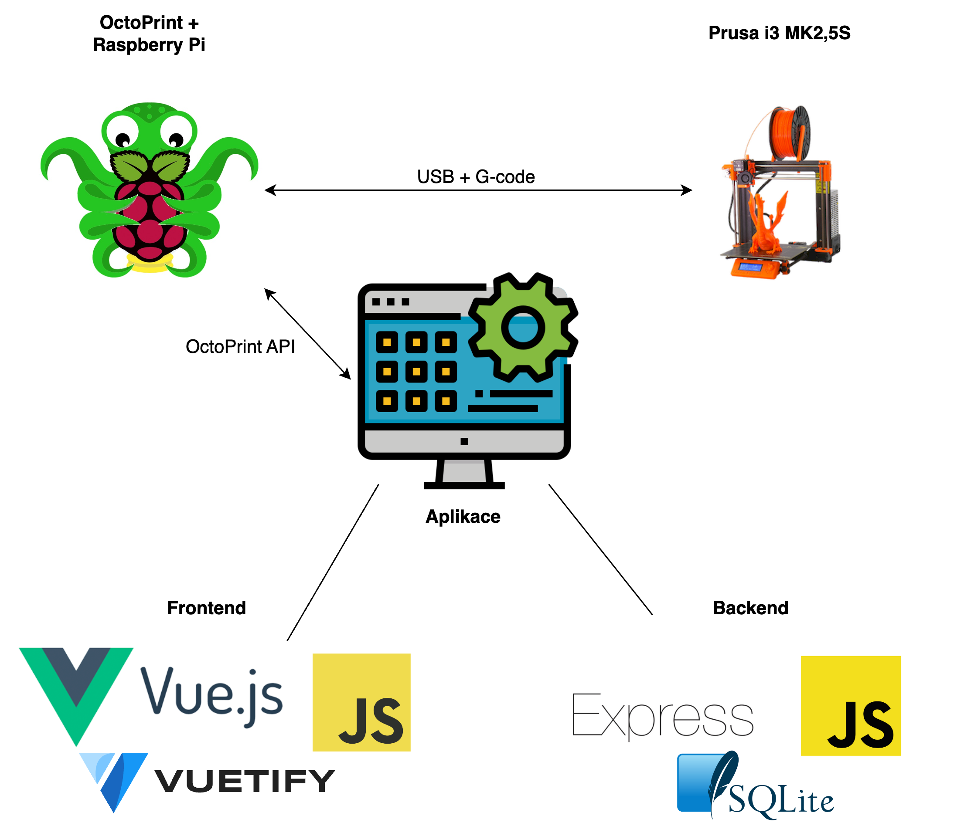
Metodika

Slide 5
Metodika
Zvolený postup:
Raspberry Pi 3 Model B+
OctoPrint
Original Prusa i3 MK2.5S
FE – Vue, Vuetify, JavaScript
BE – Express, SQLite, JavaScript
Výhody zvoleného postupu:
řadu možností rozšíření díky dostupnosti pluginů
kompatibilita s 3D tiskárnami různých výrobců
reaktivní uživatelské rozhraní
unifikovaný jazyk
Analýza požadavků:
přehledné rozhraní
rezervace
role
výukové bloky
gamifikace
Požadavky vyučujících:
výběr a vlastnosti materiálu
zvýšení povědomí o různých typech 3D tiskáren
základní údržba

Slide 6
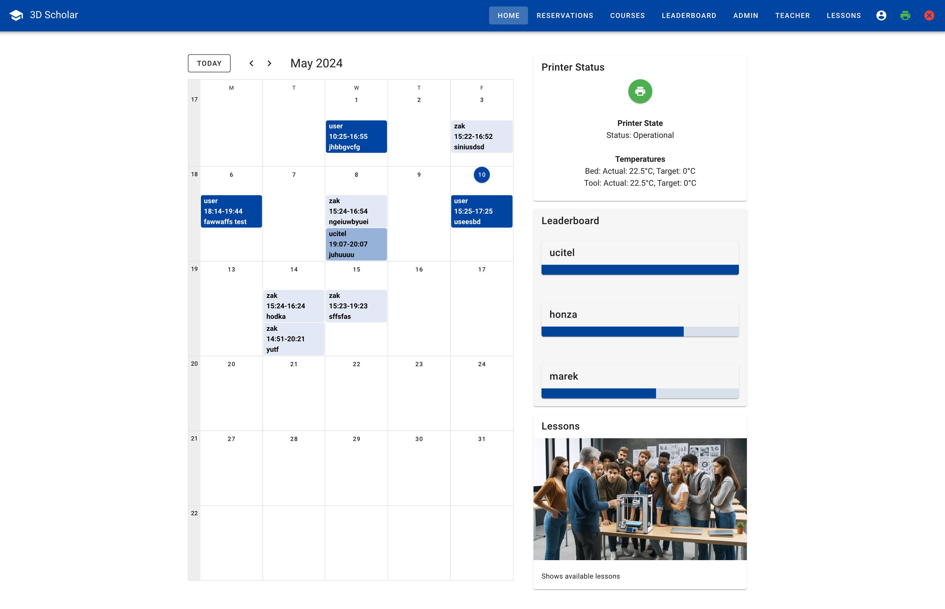
Design

Slide 7
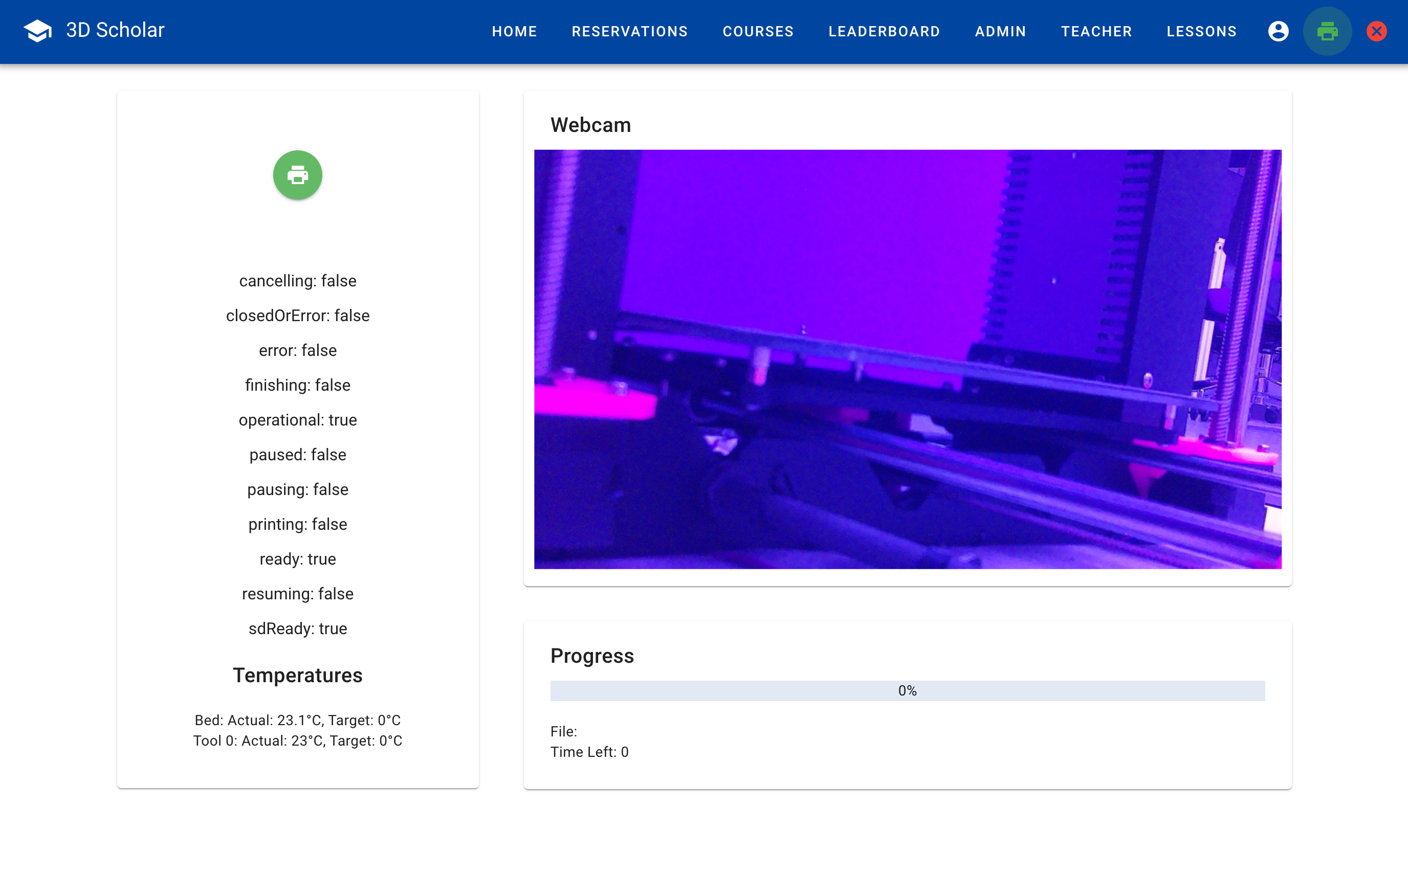
Design

Slide 8
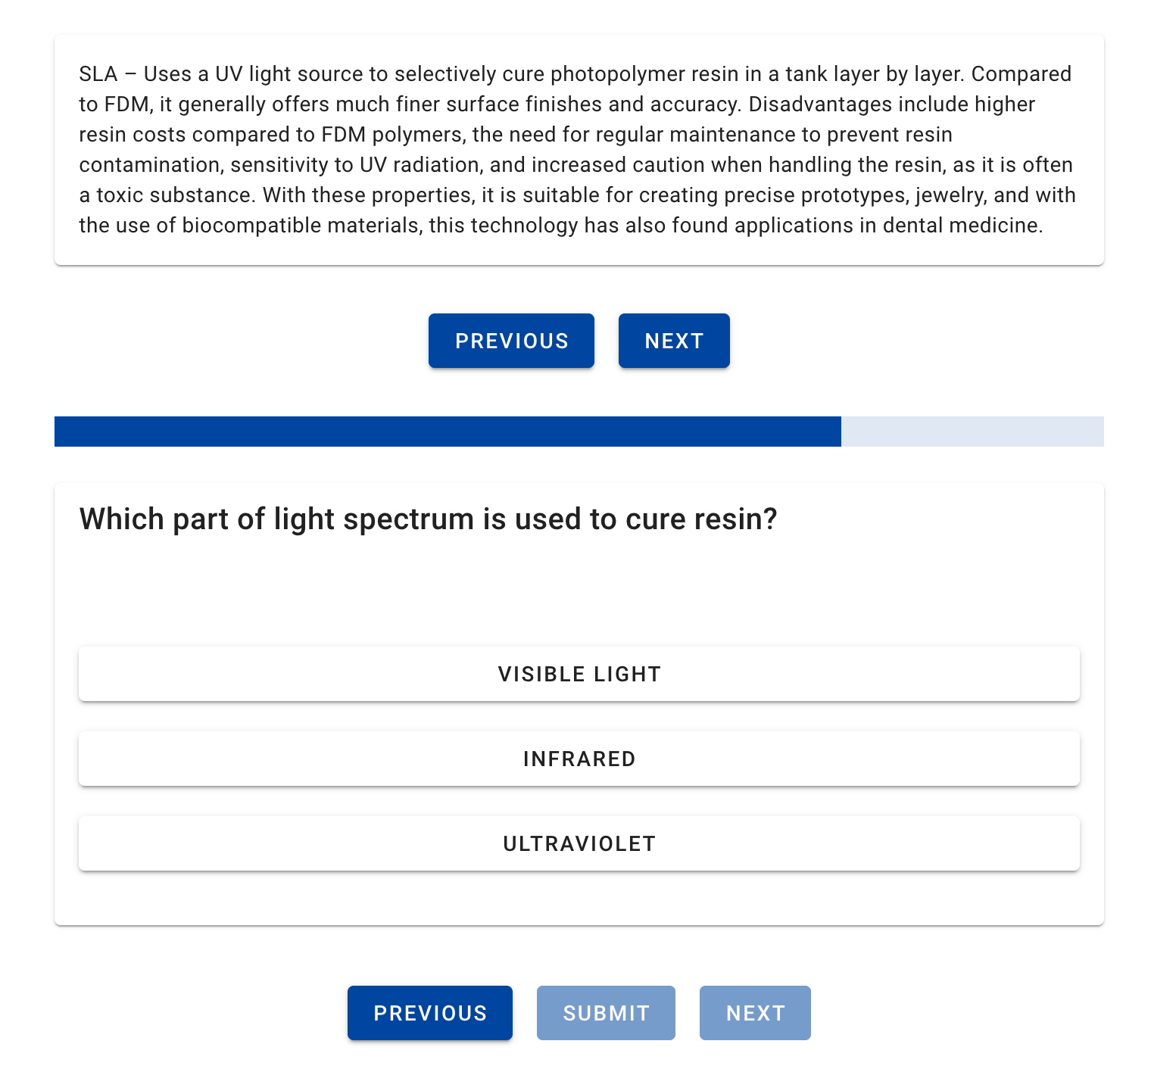
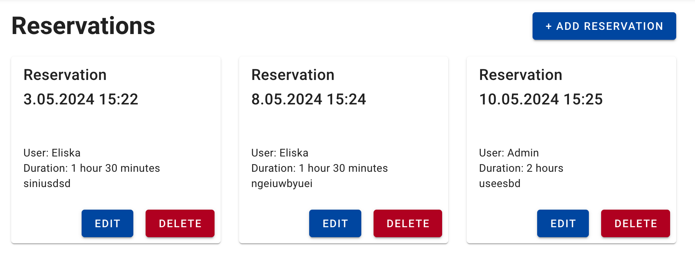
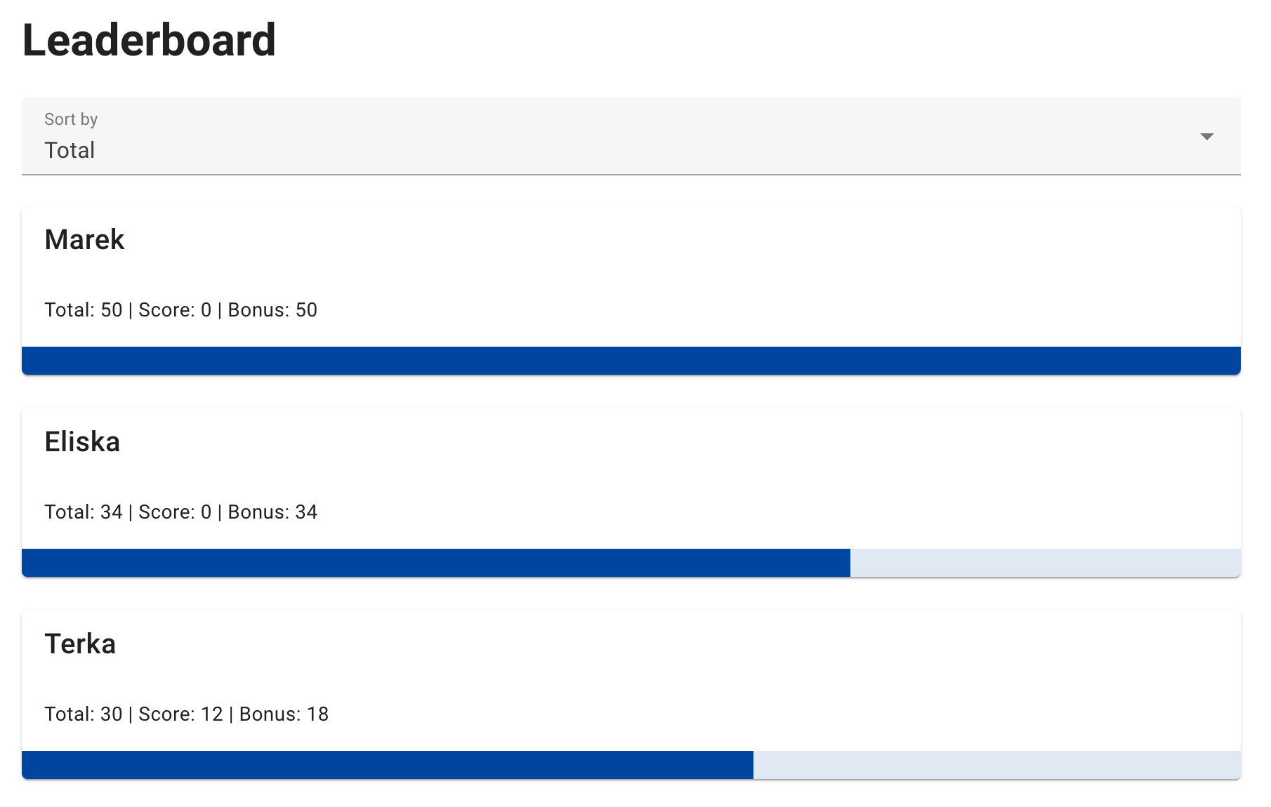

Design

Slide 9
Výsledky

Slide 10
Potenciální zlepšení

Slide 11
Děkuji Vám za pozornost

